Slide 1
Вебдодаток для створення резюме та портфоліо
Біленко Михайло
Учень 11-А клсу
Куратор Фомкін С.О.

Slide 2
Анотація
Тема: Веб-додаток для створення власного портфоліо та резюме.
Актуальність: Сьогодні дуже багато людей шукають роботу в інтернеті, тому з’являються багато ресурсів які дозволяють публікувати професійну інформацію про себе та ділитися своїм досвідом.Але в мережі рідко зустрічаються додатки на яких можна одночасно створити детальне резюме та зручно орагнізувати портфоліо. У своїй роботі я поєднав ці 2 функції тому що, на мою думку професійно складене резюме та коректно складене портфоліо є найважливішими пунктами на які передусім звертають увагу при відборі на вакансію.

Slide 3
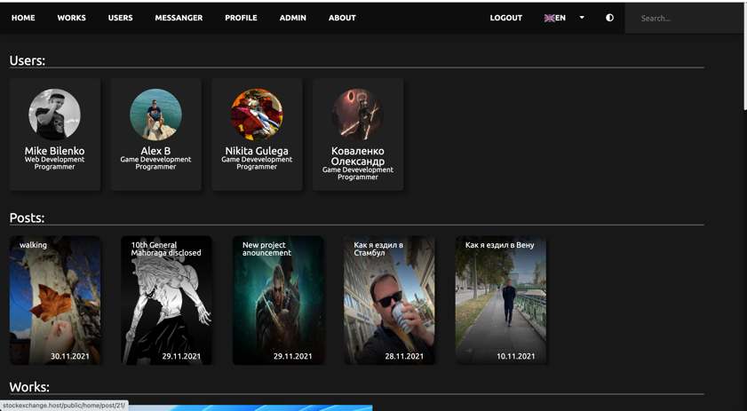
Головна сторінка
На цій сторінці показуються активні користувачі, також виводяться всі пости, а також всі роботи з портфоліо кожного користувача.

Slide 4
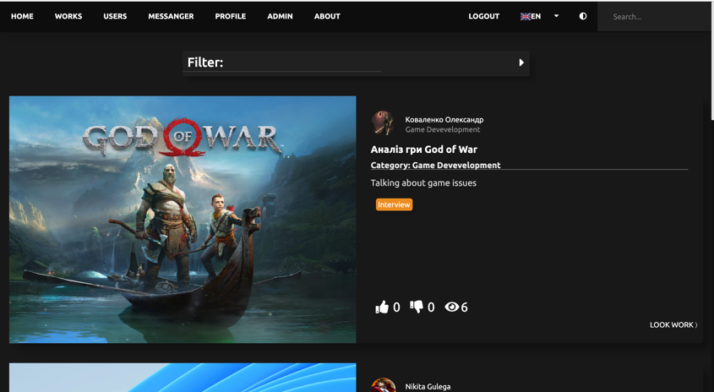
Сторінка всіх робіт
На цій сторінці виводяться всі роботи, з короткою інформацією про кожну. Також роботи можна відфільтрувати за категоріями та тегами.

Slide 5
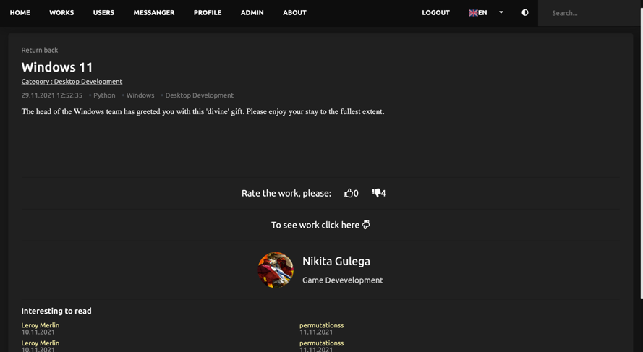
Сторінка окремої роботи
На даній сторінці ви маєте можливість ознайомитися з повною інформацією про роботу, інформацією про автора, можливістю оцінити та переглянути роботу, а також швидко знайти цікаві роботи для ознайомлення.

Slide 6
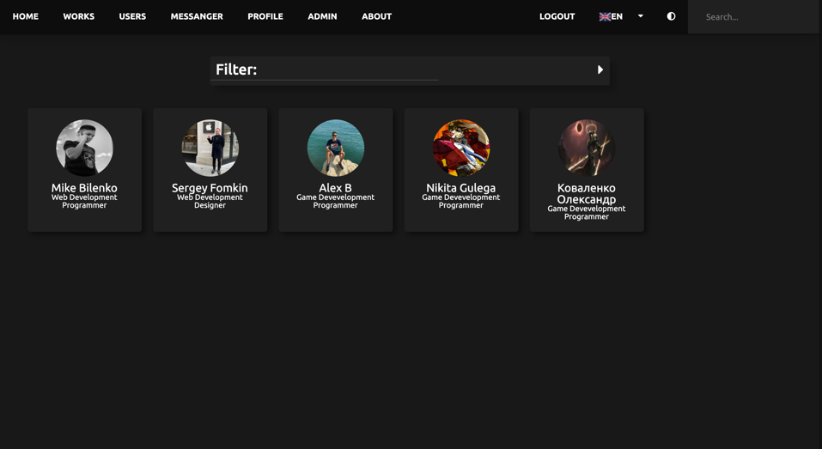
Сторінка користувачів
Тут виводяться всі користувачі, також є можливість відфільтрувати користувачів за, категорією та професією. Також можливість перейти до сторінки профілю кожного користувача.

Slide 7
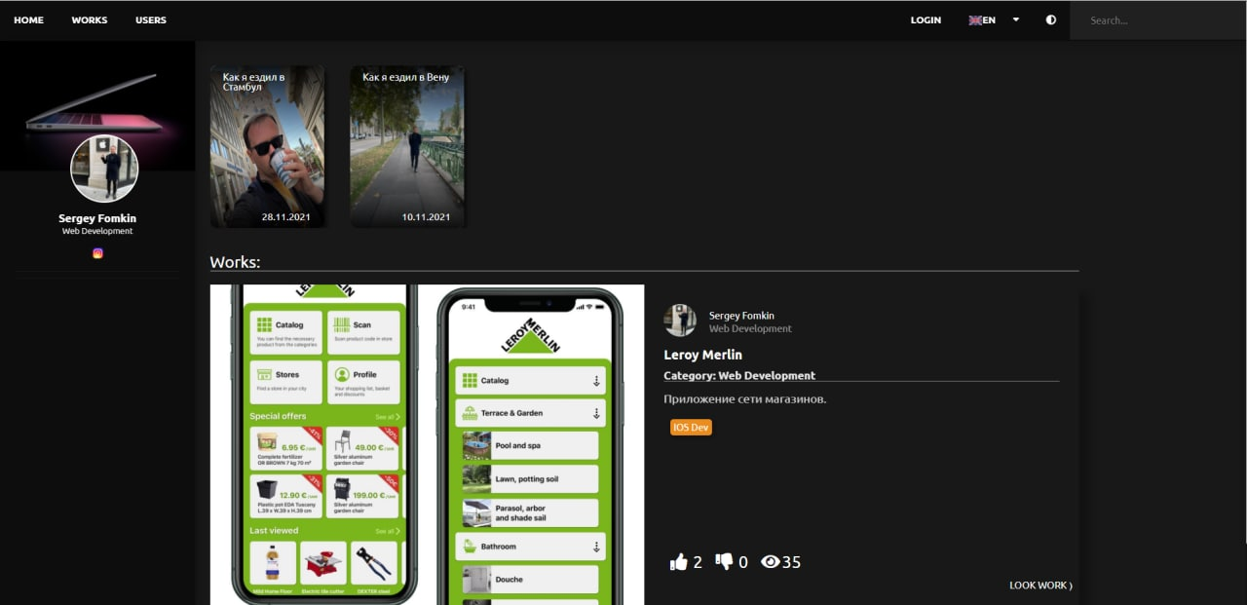
Сторінка окремого користувача
На даній сторінці ви можете побачити окрему інформацію про користувача: його пости та його роботи.

Slide 8
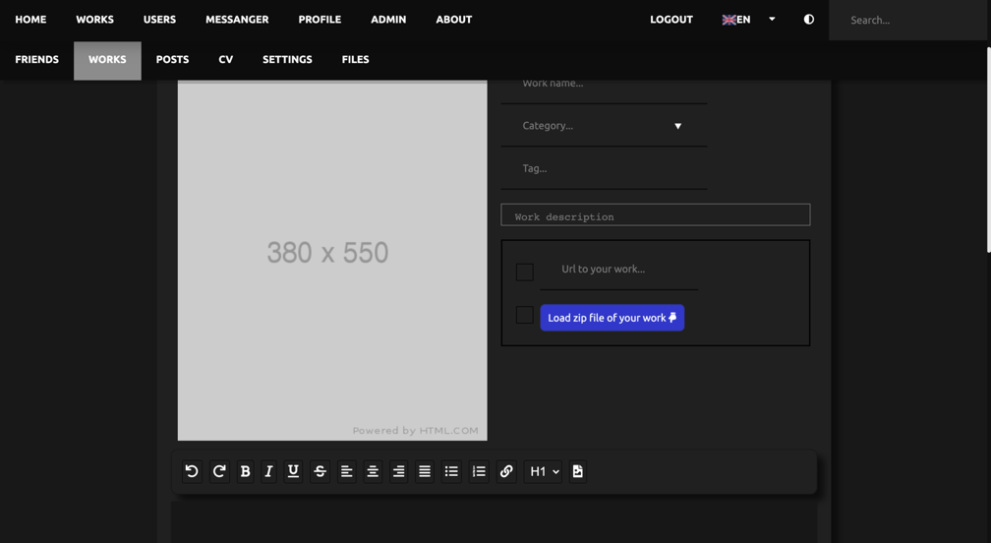
Сторінка додавання робіт
На цій сторінці кожний користувач може зручно додати роботу у своє портфоліо.

Slide 9
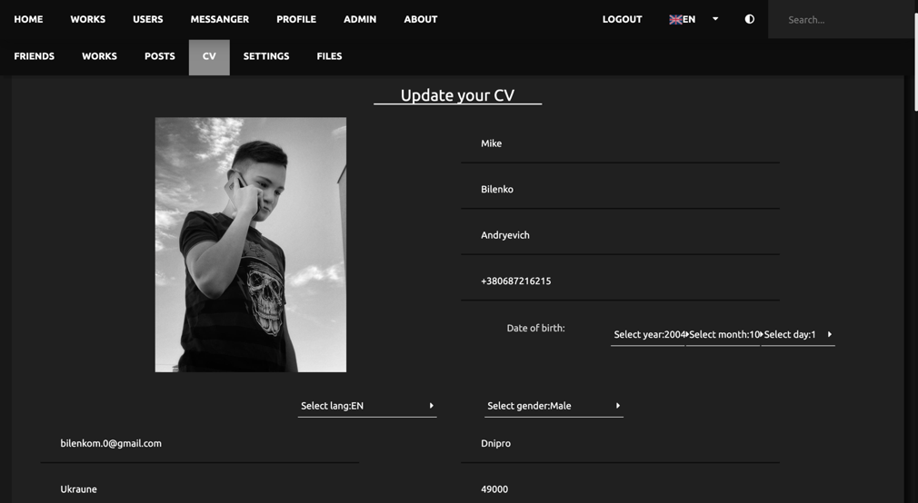
Сторінка створення та додавання резюме
На цій сторінці – можливість зручно створити або відредагувати резюме.

Slide 10
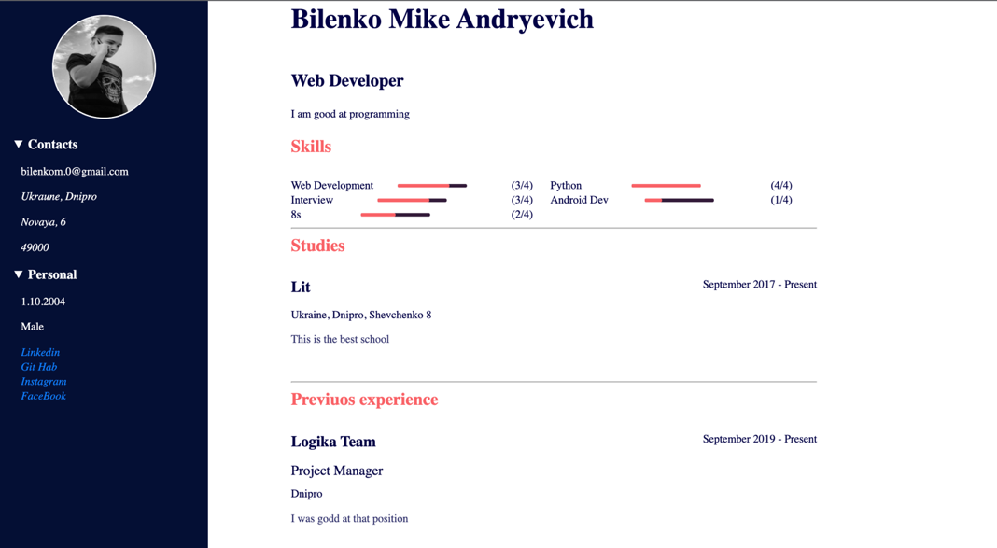
Сторінка резюме
На цій сторінці ви зможете ознайомитися з резюме користувача.

Slide 11
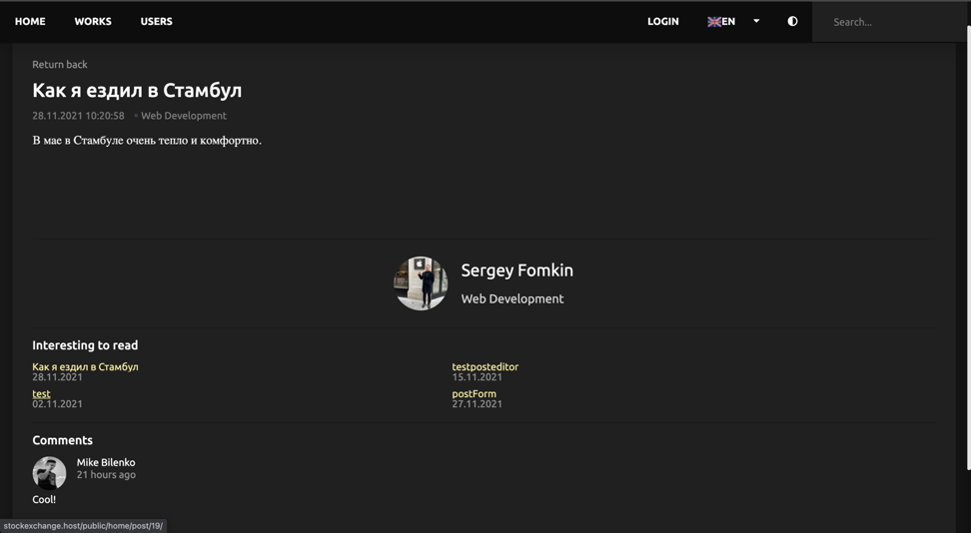
Сторінка поста
Ні цій сторінці ви зможете продивитися повну інформацію про пост, також є можливість прокоментувати роботу. Також продивитися цікаві пости. Та можна перейти на сторінку автора.

Slide 12
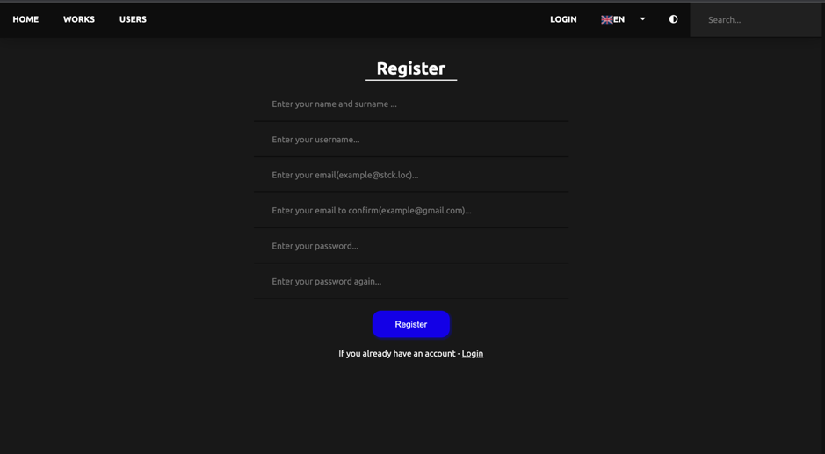
Сторінка реєстрації
Сторінка для того, щоб створити акаунт

Slide 13
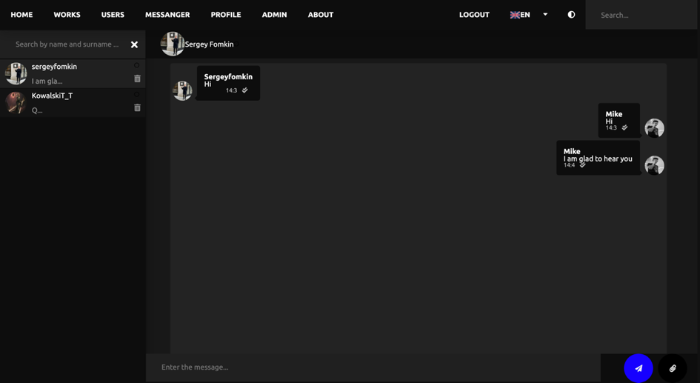
Сторінка месенджера
На сторінці месенджера ви маєте можливість поспілкуватися з друзями.

Slide 14
Дякую за увагу!

